Slide 1
Formation
Tapestry5-Liferay
Développement de portlets Tapestry sous Liferay

Slide 2
Formation Tapestry5
Objectifs
Maîtriser les principes de la création de portlets, avec le framwork web Tapestry, et sous Liferay, de la mise en place du projet à son déploiement.
Cerner et comprendre les différences entre développement Tapestry classique et développement de portlets avec Tapestry.

Slide 3
Plan
A. Débuter avec Tapestry/Liferay
  1. Environnement de développement
  2. Création d’un nouveau projet
  3. Déploiement de l’application
B. Spécificités dans l’utilisation d’Ajax
  1. Préambule: les requêtes dans un moteur de portlets
  2. Définition d’événements et composants Ajax
  3. Gestion du clientId des composants
C. Communication inter-portlet
  1. Public render parameters
  2. Events
  3. Persistance des données
Notes:
TODO: cache?

Slide 4
Débuter avec Tapestry/Liferay

Slide 5
Débuter avec Tapestry/Liferay
Environnement de développement
Liferay IDE
  http://www.liferay.com/downloads/liferay-projects/liferay-ide
  Plugins pour faciliter le développement/déploiement de portlets.
  Ne pas oublier d’installer les plugins suivants:
    m2e (http://download.eclipse.org/releases/juno)
    Web Tools for Tapestry (https://github.com/got5/webtools-tapestry)
Liferay Portal
  http://www.liferay.com/downloads/liferay-portal/available-releases
  Serveur d’application préconfiguré + Application Liferay

Slide 6
Débuter avec Tapestry/Liferay
Environnement de développement
Configuration sous Eclipse
  Définition d’un nouveau serveur dans la view Servers.
  Import des sources du bridge Tapestry/Liferay:
    tapestry5-portlet: git clone https://github.com/got5/tapestry5-portlet.git
    tapestry5-liferay: git clone https://github.com/got5/tapestry5-liferay.git
Tapestry5-portlet
  Facilite la création d’applications Tapestry dans un environnement de portlets.
Tapestry5-liferay
  Création de portlets pour Liferay.
  Toujours importer tapestry5-liferay pour vos projets Liferay!

Slide 7
Débuter avec Tapestry/Liferay
Environnement de développement
Tapestry5-liferay-demo
  Sous-projet de tapestry5-liferay qui possède différentes porlets illustrant les différents principes illustrés dans cette formation (ajax, communication inter-portlets, authentification, etc...).
  Utilise les librairies:
    tapestry5-jquery: https://github.com/got5/tapestry5-jquery
    KAWWA: https://github.com/got5/KAWWA

Slide 8
Débuter avec Tapestry/Liferay
Création d’un nouveau projet
Création du projet
  A partir de l’archetype Tapestry:
  Ajout des dépendances Maven:
mvn archetype:generate -DarchetypeCatalog=http://tapestry.apache.org
<dependency>
<groupId>org.apache.tapestry</groupId>
<artifactId>tapestry-liferay</artifactId>
<version>5.3.4-SNAPSHOT</version>
</dependency>

Slide 9
Débuter avec Tapestry/Liferay
Environnement de développement
Fichiers de configuration des portlets
  Trois fichiers XML dans le répertoire WEB-INF de votre application:
    portlet.xml: Configuration des portlets de votre application.
      portlet-name : Nom de la page Tapestry associée (unique).
      portlet-class: org.apache.tapestry5.portlet.ApplicationPortlet
      Dispatcher générique de votre application.
      supports: Types de rendu supportés par la portlet, pour différents modes donnés (VIEW, EDIT, HELP).
      portlet-info: Préciser au minimum le title de la porlet.
      supported-public-render-parameter: Paramètres de rendu passés à la portlet (correpond à des public-render-parameter définis dans ce même fichier).
      container-runtime-option: préciser le renderHeaders à true pour inclure correctement les JS/CSS dans la page.

Slide 10
Débuter avec Tapestry/Liferay
Environnement de développement
Fichiers de configuration des portlets
  Trois fichiers XML dans le répertoire WEB-INF de votre application:
    portlet.xml:
<portlet>
<portlet-name>Login</portlet-name>
<portlet-class>org.apache.tapestry5.portlet.ApplicationPortlet</portlet-class>
<supports>
<mime-type>text/html</mime-type>
<portlet-mode>VIEW</portlet-mode>
</supports>
<portlet-info>
<title>Login portlet</title>
</portlet-info>
<container-runtime-option>
<name>javax.portlet.renderHeaders</name>
<value>true</value>
</container-runtime-option>
</portlet>

Slide 11
Débuter avec Tapestry/Liferay
Environnement de développement
Fichiers de configuration des portlets
  Trois fichiers XML dans le répertoire WEB-INF de votre application:
    liferay-portlet.xml: Configuration spécifique à Liferay.
      portlet-name: Se réfère au paramètre portlet-name du fichier portlet.xml.
      instanceable: Autorise ou non plusieurs instances d’une même portlet.
      action-url-redirect: Autorise la redirection après un post.
      private-request-attributes: Partage ou non des attributs de la requête. Si ce paramètre vaut true, les définitions des css/js seront dans le body de la page.

Slide 12
Débuter avec Tapestry/Liferay
Environnement de développement
Fichiers de configuration des portlets
  Trois fichiers XML dans le répertoire WEB-INF de votre application:
    liferay-portlet.xml:
<liferay-portlet-app>
<portlet>
<portlet-name>Login</portlet-name>
<action-url-redirect>true</action-url-redirect>
<instanceable>false</instanceable>
<private-request-attributes>false</private-request-attributes>
</portlet>
</liferay-portlet-app>

Slide 13
Débuter avec Tapestry/Liferay
Environnement de développement
Fichiers de configuration des portlets
  Trois fichiers XML dans le répertoire WEB-INF de votre application:
    liferay-display.xml: Permet de classer les portlets par catégories.
      L’identifiant de la portlet se réfère au paramètre portlet-name du fichier portlet.xml.
<category name="Categorie default">
<portlet id="Index"></portlet>
<portlet id="Login"></portlet>
</category>
<category name="Categorie e-commerce">
<portlet id="Basket"></portlet>
<portlet id="Catalog"></portlet>
</category>

Slide 14
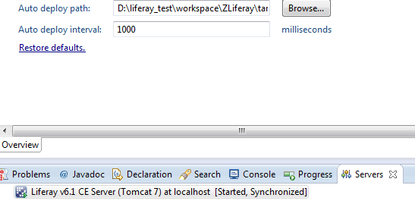
Débuter avec Tapestry/Liferay
Déploiement de l’application
Configurer la fonctionnalité auto-deploy de Liferay.
  Via ${liferay.home}/portal-ide.properties
  Ou via Eclipse (recommandé)
auto.deploy.enabled=true
auto.deploy.deploy.dir=${liferay.home}/deploy

Slide 15
Débuter avec Tapestry/Liferay
Déploiement de l’application
Configurer la fonctionnalité auto-deploy de Liferay.
  Et/ou configurer le pom.xml de votre application:
<plugin>
<groupId>org.apache.maven.plugins</groupId>
<artifactId>maven-war-plugin</artifactId>
<version>2.1.1</version>
<configuration>
<warName>${project.artifactId}</warName>
<outputDirectory>${outputDirectory}</outputDirectory>
</configuration>
</plugin>
...
<properties>
<outputDirectory>D:\liferay_test\deploy</outputDirectory>
</properties>

Slide 16
Débuter avec Tapestry/Liferay
Déploiement de l’application
Auto-déploiement de Liferay.
  Suite à des modifications, juste recompiler l’application.
Debugger les portlets de votre application.
  Preferences > Java > Debug > Décocher Suspend execution on uncaught exceptions

Slide 17
TP n°1
Création d’un nouveau projet

Slide 18
Spécificités dans l’utilisation d’Ajax

Slide 19
Spécificités dans l’utilisation d’Ajax
Les requêtes dans un moteur de portlets
Préambule: trois types de requêtes sous Liferay:
  Action:
    cf. requête Action de Tapestry (soumission de Form, clic sur ActionLink, etc...).
  Render:
    cf. requête Rendu de Tapestry (affichage du contenu d’une page).
    Ici, affichage du contenu d’une portlet au sein de la page.

Slide 20

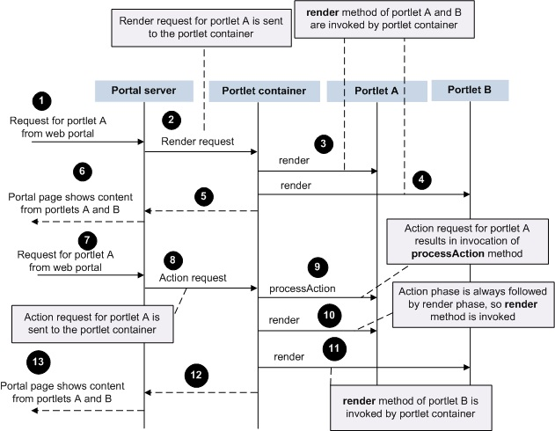
Spécificités dans l’utilisation d’Ajax
Les requêtes dans un moteur de portlets

Slide 21
Spécificités dans l’utilisation d’Ajax
Les requêtes dans un moteur de portlets
Préambule: trois types de requêtes sous Liferay:
  Ressources
    Cas des requêtes Ajax.
    Retourne des données au format XML/HTML/JSON/texte.
    Mise à jour d’une partie du rendu de la porlet.

Slide 22
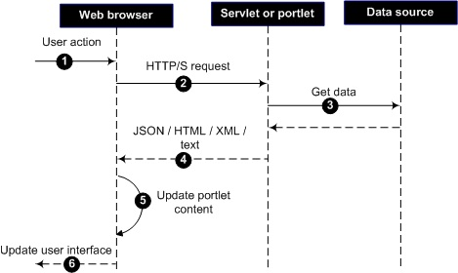
Spécificités dans l’utilisation d’Ajax
Les requêtes dans un moteur de portlets

Slide 23
Spécificités dans l’utilisation d’Ajax
Définition d’événements et composants Ajax
Comment reconnaître les URLs de type Ressources?
  Nouvelle implémentation du service LinkSource: PorletLinkSourceImpl.
  Méthode createComponentEventLink: génère un lien adapté au type de requête pour un composant donné.
  Retourne une URL de type Ressources dans deux cas.
public void contributeServiceOverride (
MappedConfiguration<Class, Object> configuration,
@InjectService("PortletLinkSource") final PortletLinkSource linkSource, ...)
{
configuration.add(LinkSource.class, linkSource);
...
}

Slide 24
Spécificités dans l’utilisation d’Ajax
Définition d’événements et composants Ajax
Cas de génération d’une URL de type Ressources pour un composant:
  Le nom de l’événement débute par le mot-clé « serve ».
<a t:type="eventlink" t:event="serveDownloadFile">Download File</t:eventlink>

Slide 25
Spécificités dans l’utilisation d’Ajax
Définition d’événements et composants Ajax
Cas de génération d’une URL de type Ressources pour un composant:
  Le type du composant est référencé comme un « ressource sender ».
  cf méthode contributePortletResourceResponseIdentifier du PortletModule de tapestry5-portlet pour la liste des « ressource senders ».
public static void contributePortletResourceResponseIdentifier(
Configuration<DeclaredResourceResponseSender> configuration)
{
configuration.add(new DeclaredResourceResponseSender(DateField.class.getName()));
configuration.add(new DeclaredResourceResponseSender(FormInjector.class.getName()));
...

Slide 26
Spécificités dans l’utilisation d’Ajax
Définition d’événements et composants Ajax
Cas de génération d’une URL de type Ressources pour un composant:
  Ajouter vos propres déclarations de « ressource senders » dans le module de votre application, si besoin:
  Déclaration d’un mixin:
public static void contributePortletResourceResponseIdentifier(
Configuration<DeclaredResourceResponseSender> configuration)
{
configuration.add(new DeclaredResourceResponseSender("org.got5.tapestry5.jquery.components.AjaxUpload"));
configuration.add(new DeclaredResourceResponseSender("org.got5.tapestry5.jquery.mixins.Autocomplete",true));

Slide 27
Spécificités dans l’utilisation d’Ajax
Définition d’événements et composants Ajax
Cas de génération d’une URL de type Ressources pour un composant:
  Il est possible aussi de déclarer uniquement les éléments levés par le composant qui aboutissent à une URL de type ressources (par défaut tous):
DeclaredResourceResponseSender ajaxFormLoop = new DeclaredResourceResponseSender(
AjaxFormLoop.class.getName());
ajaxFormLoop.addEvent(EventConstants.ADD_ROW);
ajaxFormLoop.addEvent(EventConstants.REMOVE_ROW);
configuration.add(ajaxFormLoop);

Slide 28
Spécificités dans l’utilisation d’Ajax
Gestion du clientId des composants
Problématique:
  Dans un conteneur de portlets, plusieurs instances d’une même portlet peuvent cohabiter au sein d’une page.
  Problème d’unicité des identifiants côté client.
Solution: contribution du service Tapestry MarkupRender:
  Génération d’identifiants client uniques, via le service PortletIdAllocatorFactory.
  Suffixe les identifiants clients avec l’id de la porlet.
public void contributeMarkupRenderer(...) {
...
IdAllocator idAllocator = iaFactory.getNewPortletIdAllocator();

Slide 29
Spécificités dans l’utilisation d’Ajax
Gestion du clientId des composants
Bonne pratique: si votre porlet est instanciable plus d’une fois au sein d’une même page, ne pas définir les clientId côté TML.
  Côté TML:
  Côté Java:
<t:zone t:id="testZone" >
...
</t:zone>
<a t:type="actionLink" t:zone="${testZoneId}" t:id="testLink">Refresh Zone</a>
@InjectComponent
private Zone testZone;
public String getTestZoneId()
{
return testZone.getClientId();
}

Slide 30
TP n°2
Traitements AJAX

Slide 31
Communication inter-portlet

Slide 32
Communication inter-portlets
Public render parameters
Notion de paramètres de rendus (JSR 168).
  Paramètres définis lors de la phase d’action et disponibles lors de la phase de rendu.
  Définition des paramètres dans le fichier portlet.xml.
  Définir les paramètres acceptés par chaque portlet:
<public-render-parameter>
<identifier>renderParam</identifier>
<qname xmlns:x="http://www.liferay.com/public-render-parameters">x:renderParam</qname>
</public-render-parameter>
<portlet>
<portlet-name>TapestryPortlet</portlet-name>
...
<supported-public-render-parameter>renderParam</supported-public-render-parameter>

Slide 33
Communication inter-portlets
Public render parameters
Passage de paramètres lors d’une requête de rendu en Tapestry.
  Utiliser des constantes, et non des chaînes de caractère, pour la manipulation de vos render parameters.
  Les paramètres rp1 et rp2 seront passés à la prochaine requête de rendu, et rendus accessibles ou non aux portlets selon le paramétrage du fichier portlet.xml.
@OnEvent(value = EventConstants.ACTION, component = "actionLink")
public PortletRenderable clickLink() {
PortletRenderable renderable = new PortletRenderable("Contact");
renderable.addRenderParameter("rp1", "Render Parameter 1");
renderable.addRenderParameter("rp2", "Render Parameter 2");
return renderable;
}

Slide 34
Communication inter-portlets
Public render parameters
Récupération des paramètres d’une requête de rendu..
@Inject
private Request request;
@SetupRender
public void init() {
String rp1 = request.getParameter("rp1");
...
}

Slide 35
Communication inter-portlets
Events
Notion d’événements de portlets (JSR 286).
  Moyen de communication entre portlets d’applications web différentes.
  Interactions sur des événements extérieurs sans rapport avec la portlet.
  Définition des événements au sein du fichier portlet.xml:
  Méthode setEvent(name, value) durant le traitement d’une action.
<portlet-app>
...
<event-definition>
<name>sampleEvent</name>
<value-type>java.lang.String</value-type>
</event-definition>

Slide 36
Communication inter-portlets
Events
Implémentation des événements dans le bridge tapestry-portlet.
  Nouveau type de retour pour les handlers des requêtes d’action: javax.portlet.Event
@OnEvent(value="publishAddToBasket")
public Event onPublishAddToBasket(Long productId) {
...
return (Event) new EventImpl("sampleEvent", null, productId);
}

Slide 37
Communication inter-portlets
Events
Ecoute des événements au sein d’une portlet.
  Méthode Tapestry classique: @OnEvent(value=“nom_événement")
@OnEvent(value=“sampleEvent")
public Object addToBasket(Long productId)
{
shoppingBasket.addToBasket(productId);
return this; //Ask for a refresh.
}

Slide 38
Communication inter-portlets
Persistance des données
Par défaut, les données sauvegardées en session ne sont accessibles qu’au sein de leur portlet (PORTLET_SCOPE).
Il est toutefois possible de redéfinir le scope utilisé pour les annotations @Persist et @SessionState.
Utilisation du scope APPLICATION_SCOPE pour partager des données en session entre toutes les portlets de l’application.

Slide 39
Communication inter-portlets
Persistance des données
Définition du scope APPLICATION_SCOPE pour l’annotation @Persist.
@Persist(PortletPersistenceConstants.PORTLET_SESSION_APPLICATION_SCOPE)
private User currentUser;

Slide 40
Communication inter-portlets
Persistance des données
Définition du scope APPLICATION_SCOPE pour l’annotation @SessionState, dans le module de votre application:
public void contributeApplicationStateManager(MappedConfiguration<Class, ApplicationStateContribution> configuration)
{
ApplicationStateCreator<User> creator = new ApplicationStateCreator<User>()
{
public User create()
{
return new User();
}
};
//Application scope used for User objects persistence.
configuration.add(User.class, new ApplicationStateContribution(PortletPersistenceConstants.PORTLET_SESSION_APPLICATION_SCOPE, creator));
}

Slide 41
TP n°3
Communication inter-portlet

